Slide 1
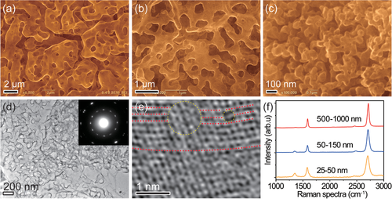
2019年
曲面構造を持つグラフェン上のディラック電子の動力学
グラフェンの曲率半径を変えることで、ディラックフェルミオンの後方散乱を調整し、電子局在化と電子-電子相互作用の両方をt所めることが明らかとなった。その結果、ナノスケールの湾曲により、3Dグラフェンの電気的特性を操作可能となり、新たな3Dグラフェンデバイスの設計を提案した。
a–c）曲率半径が500〜1000 nm（a）、50〜150 nm（b）、25〜50 nm（c）のグラフェンのSEM画像。d）25〜50nmサンプルのTEM画像と電子回折パターン。e）曲線領域から撮影した（d）のHRTEM画像。f）グラフェンのラマンスペクトル。
【プレス発表】http://www.bk.tsukuba.ac.jp/~nanofab/index.html
【論文】Advanced Materials 32 (2020)2005838
https://doi.org/10.1002/adma.202005838

